Slide 1
CONCEPTOS DE ÁLGEBRA LINEAL
MLY0100 Machine Learning

Slide 2
CONTENIDO
01
04
Álgebra Lineal
EIGENVECTORS Y EIGENVALUES
02
05
Conjuntos de Datos
Resumen
03
Operaciones

Slide 3
ÁLGEBRA LINEAL
01

Slide 4
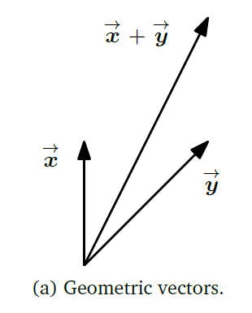
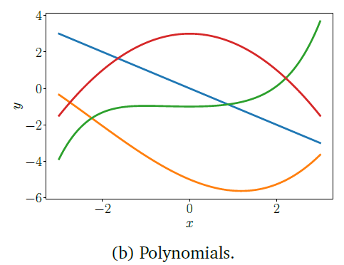
Álgebra Lineal
El álgebra lineal es una rama de las matemáticas muy utilizada en la ciencia y la ingeniería.
Si buscamos la palabra lineal en el diccionario podemos encontrar la siguiente definición: adj. Perteneciente o relativo a la línea.
En matemáticas, lineal posee un significado mucho más amplio. De hecho, una gran parte del estudio del álgebra lineal elemental es una generalización de las propiedades de la línea recta.
Los principales temas de estudio del álgebra lineal son los vectores, matrices, los espacios vectoriales y sus transformaciones lineales.
Los vectores que muchos de nosotros conocemos de la escuela son llamados "vectores geométricos“. En general, los vectores son objetos especiales que se pueden sumar y multiplicar por escalares para producir otro objeto del mismo tipo.
Diferentes tipos de vectores: Geométricos y Polinomios.
Fuente: Mathematics for Machine Learning, Deisenroth y otros, 2020
https://medium.com/mate-ai/parte-1-fundamentos-del-%C3%A1lgebra-lineal-escalares-vectores-matrices-y-tensores-b441c9413853

Slide 5
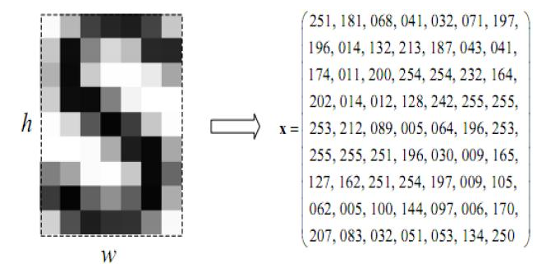
Álgebra Lineal
Dentro de Machine Learning se manejan cantidades enormes de datos y es más fácil su manipulación convirtiéndolos en matrices.
El álgebra lineal hace que las operaciones matriciales sean rápidas y fáciles, especialmente cuando se utiliza GPU (graphics processing unit). De hecho, las GPU se crearon pensando en las operaciones vectoriales y matriciales.
Pero no solamente los datos se pueden representar en matrices sino también las imágenes pueden representarse como matrices de píxeles, los videojuegos generan atractivas experiencias de juego utilizando enormes matrices en constante evolución.
En lugar de procesar los píxeles uno a uno, las GPU manipulan matrices enteras de píxeles en paralelo, y para realizar todo esto se necesita aplicar álgebra lineal.
Los pixeles se convierten en un número
y se transforma la imagen en una matriz..
Fuente: https://aprendeia.com/como-se-utiliza-el-algebra-lineal-en-machine-learning/

Slide 6
02
CONJUNTO DE DATOS

Slide 7
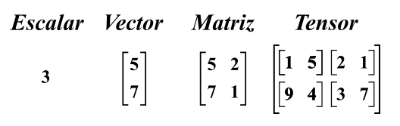
Conjunto de Datos
En Machine Learning los conjuntos de datos que se manejan suelen convertirse en forma de vectores o matrices, y las salidas también son escalares, vectores, matrices o tensores.
Escalares: son un único número o valor.
Vectores: son una matriz de números, ya sea en una fila o en una columna, y se identifican con un solo índice.
Matriz: es una matriz bidimensional de números, donde cada elemento se identifica con dos índices.
Tensores: si llevamos una matriz un paso más allá, obtenemos un tensor. Se puede tener cualquier número de dimensiones en un tensor, aunque se hace más caro computacionalmente para manejar
Fuente: https://medium.com/mate-ai/parte-1-fundamentos-del-%C3%A1lgebra-lineal-escalares-vectores-matrices-y-tensores-b441c9413853

Slide 8
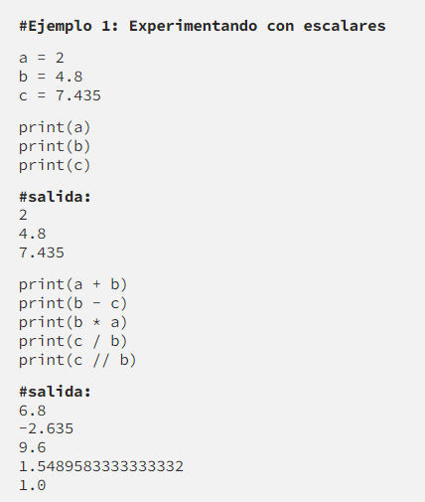
Conjunto de Datos
Escalares: son un único número o valor. A diferencia de la mayoría de los otros elementos del álgebra lineal que son conjuntos de valores como los vectores y matrices.
Generalmente, por convención a los escalares los escribimos en letra cursiva minúscula o usando el alfabeto griego.
Entre los principales conjuntos de escalares tenemos a:
Números Naturales (ℕ): los números que se utilizan para contar los elementos de cualquier conjunto. (1, 2, 3, 4, …)
Números Enteros (ℤ): el conjunto de los números enteros está dado por el conjunto de los naturales, sus negativos y el cero. (…, -2, -1, 0, 1, 2, …)
Números Reales (ℝ): el conjunto de los reales incluye tanto a los racionales como a los irracionales.
En NumPy, existen 24 tipos fundamentales de datos para Python para describir diferentes tipos de escalares.
Fuente: https://medium.com/mate-ai/parte-1-fundamentos-del-%C3%A1lgebra-lineal-escalares-vectores-matrices-y-tensores-b441c9413853

Slide 9
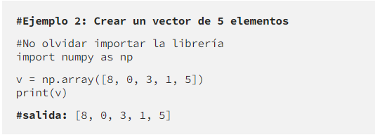

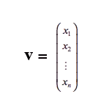
Conjunto de Datos
Vectores: un vector es un arreglo de números.
Un vector de ”n” componentes se define como un conjunto ordenado de ”n” números escrito de forma horizontal si es un “vector fila”.
Y de la siguiente forma si es un vector columna:
A los vectores se le denota por una letra minúscula en negrita.
Fuente: https://medium.com/mate-ai/parte-1-fundamentos-del-%C3%A1lgebra-lineal-escalares-vectores-matrices-y-tensores-b441c9413853

Slide 10
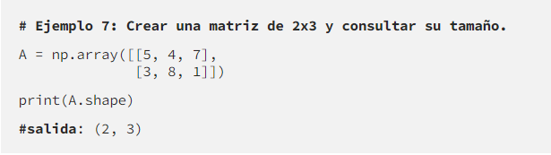
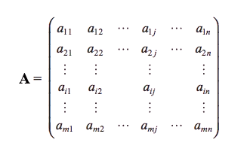
Conjunto de Datos
Matrices: una matriz es un arreglo bi-dimensional de números. Cada elemento de la misma está identificado por dos índices, en lugar de uno como en los vectores. Usualmente, a una matriz la denotamos por una letra mayúscula en negrita.
Fuente: https://medium.com/mate-ai/parte-1-fundamentos-del-%C3%A1lgebra-lineal-escalares-vectores-matrices-y-tensores-b441c9413853

Slide 11
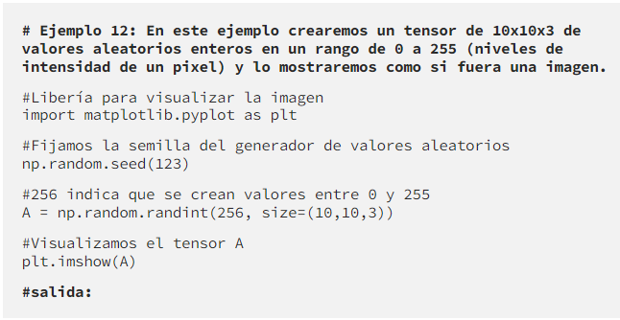
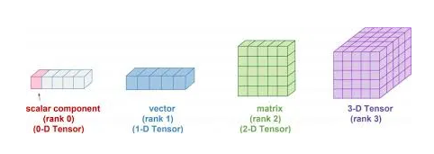
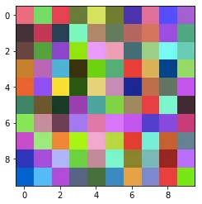
Conjunto de Datos
Tensores: existen diversos casos en los cuales se precisan más de dos ejes para almacenar valores.
En el caso general, una matriz con un número regular de ejes se lo conoce como tensor.
Por ejemplo, cuando almacenamos los valores de los píxeles de una imagen a color necesitamos una matriz con tres ejes (uno para cada canal de color: R, G y B).
Fuente: https://medium.com/mate-ai/parte-1-fundamentos-del-%C3%A1lgebra-lineal-escalares-vectores-matrices-y-tensores-b441c9413853

Slide 12
OPERACIONES
03

Slide 13
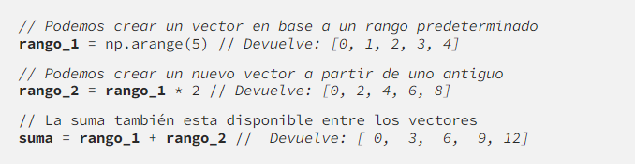
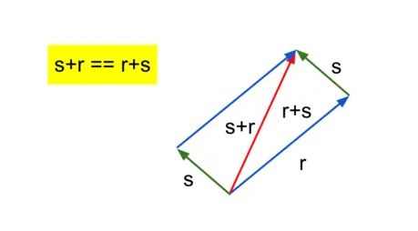
Operaciones con Vectores
Adición de Vectores
Fuente: https://medium.com/data-science-bolivia/matem%C3%A1ticas-para-machine-learning-algebra-lineal-d3b67b521aea

Slide 14
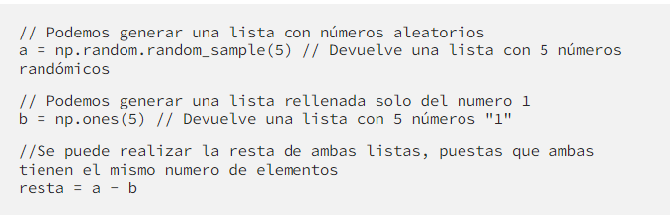
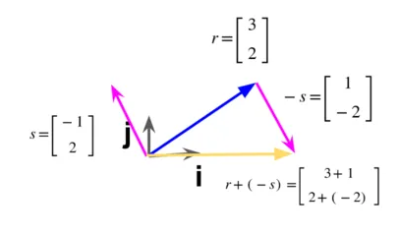
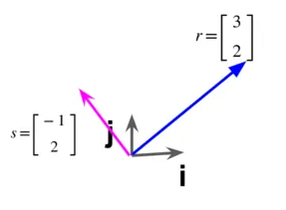
Operaciones con Vectores
Sustracción de Vectores
Fuente: https://medium.com/data-science-bolivia/matem%C3%A1ticas-para-machine-learning-algebra-lineal-d3b67b521aea

Slide 15
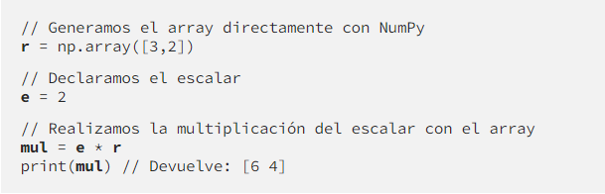
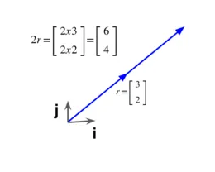
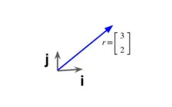
Operaciones con Vectores
Multiplicar escalar por Vector
Fuente: https://medium.com/data-science-bolivia/matem%C3%A1ticas-para-machine-learning-algebra-lineal-d3b67b521aea

Slide 16
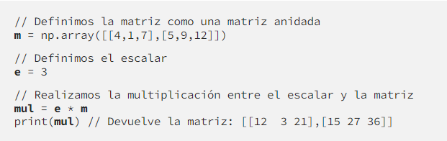
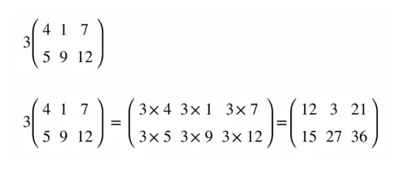
Operaciones con Matrices
Multiplicar escalar con Matriz
Cuando un Escalar es multiplicado con una Matriz, esta se realiza con todos los números que están en la Matriz.
Fuente: https://medium.com/data-science-bolivia/matem%C3%A1ticas-para-machine-learning-algebra-lineal-d3b67b521aea

Slide 17
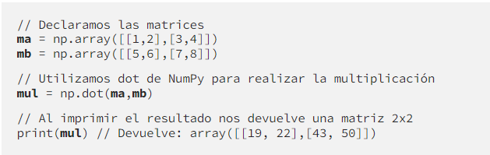
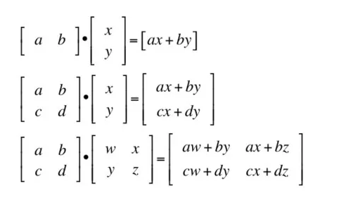
Operaciones con Matrices
Producto Punto o Dot
Para multiplicar una matriz con otra matriz podemos realizarlo con el Dot Product.
Fuente: https://medium.com/data-science-bolivia/matem%C3%A1ticas-para-machine-learning-algebra-lineal-d3b67b521aea

Slide 18
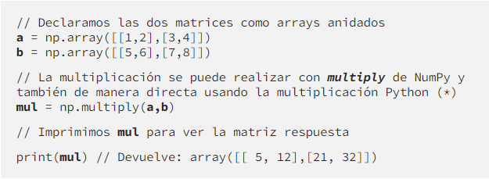
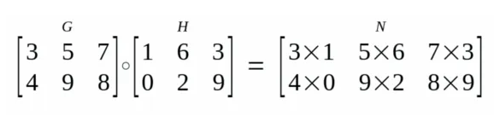
Operaciones con Matrices
Producto Hadamard
Otra manera de realizar la multiplicación de dos matrices (una técnica bastante similar a la suma de dos matrices) puede realizarse mediante el Producto Hadamard.
Fuente: https://medium.com/data-science-bolivia/matem%C3%A1ticas-para-machine-learning-algebra-lineal-d3b67b521aea

Slide 19
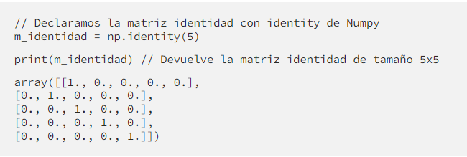
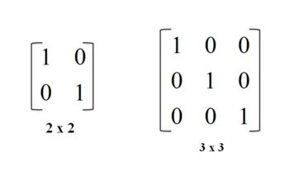
Operaciones con Matrices
Matriz Identidad
Una matriz identidad, representado por I, tiene toda la diagonal principal definida por 1, y los demás valores rellenadas con 0.
Una matriz identidad es siempre una matriz cuadrada.
Fuente: https://medium.com/data-science-bolivia/matem%C3%A1ticas-para-machine-learning-algebra-lineal-d3b67b521aea

Slide 20



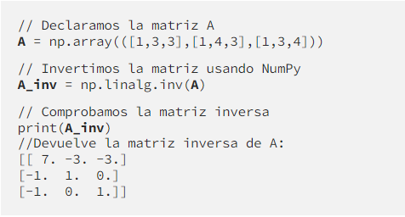
Operaciones con Matrices
Matriz Inversa
La matriz inversa, es aquella que al multiplicarse por sí misma, es igual a la matriz identidad y puede expresarse como:
Estas matrices deben ser cuadradas y no todas las matrices tienen inversa.
Fuente: https://medium.com/data-science-bolivia/matem%C3%A1ticas-para-machine-learning-algebra-lineal-d3b67b521aea

Slide 21
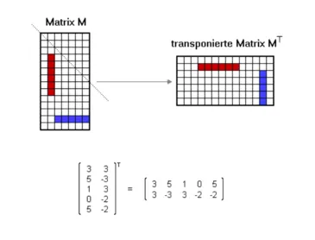
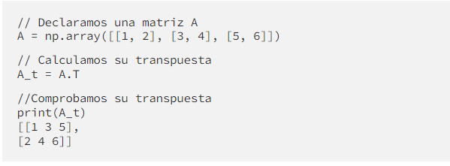
Operaciones con Matrices
Traspuesta de una Matriz
Una transpuesta de una matriz, es una nueva matriz donde prácticamente las filas son las columnas de la matriz original.
Fuente: https://medium.com/data-science-bolivia/matem%C3%A1ticas-para-machine-learning-algebra-lineal-d3b67b521aea

Slide 22
EIGENVECTORS Y EIGENVALUES
04

Slide 23

Eigenvector y Eigenvalue
Los eigenvectors son un caso particular de multiplicación entre una matriz y un vector.
El vector resultante de la multiplicación es un múltiplo entero del vector original. Los eigenvectors de una matriz son todos aquellos vectores que, al multiplicarlos por dicha matriz, resultan en el mismo vector o en un múltiplo entero del mismo.
Fuente: Análisis de Componentes Principales (Principal Component Analysis, PCA) y t-SNE by Joaquín Amat Rodrigo,
available under a Attribution 4.0 International (CC BY 4.0) at https://www.cienciadedatos.net/documentos/35_principal_component_analysis

Slide 24
Eigenvector y Eigenvalue
Los eigenvectors tienen una serie de propiedades matemáticas específicas:
Los eigenvectors solo existen para matrices cuadradas y no para todas. En el caso de que una matriz n x n tenga eigenvectors, el número de ellos es n.
Si se escala un eigenvector antes de multiplicarlo por la matriz, se obtiene un múltiplo del mismo eigenvector. Esto se debe a que si se escala un vector multiplicándose por cierta cantidad, lo único que se consigue es cambiar su longitud pero la dirección es la misma.
Todos los eigenvectors de una matriz son perpendiculares (ortogonales) entre ellos, independientemente de las dimensiones que tengan.
Fuente: Análisis de Componentes Principales (Principal Component Analysis, PCA) y t-SNE by Joaquín Amat Rodrigo,
available under a Attribution 4.0 International (CC BY 4.0) at https://www.cienciadedatos.net/documentos/35_principal_component_analysis

Slide 25
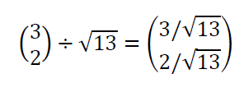


Eigenvector y Eigenvalue
Dada la propiedad de que multiplicar un eigenvector solo cambia su longitud pero no su naturaleza de eigenvector, es frecuente escalarlos de tal forma que su longitud sea 1.
De este modo se consigue que todos ellos estén estandarizados.
A continuación se muestra un ejemplo:
El eigenvector tiene una longitud de .
Si se divide cada dimensión entre la longitud del vector, se obtiene el eigenvector estandarizado con longitud 1.
Fuente: Análisis de Componentes Principales (Principal Component Analysis, PCA) y t-SNE by Joaquín Amat Rodrigo,
available under a Attribution 4.0 International (CC BY 4.0) at https://www.cienciadedatos.net/documentos/35_principal_component_analysis

Slide 26
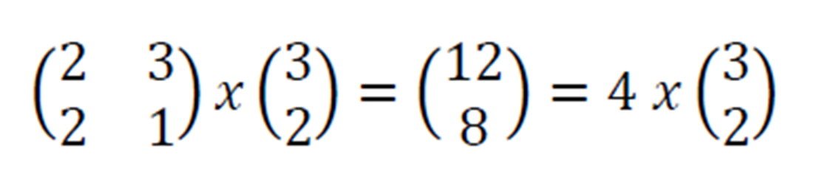
Eigenvector y Eigenvalue
EIGENVALUES : Cuando se multiplica una matriz por alguno de sus eigenvectors se obtiene un múltiplo del vector original, es decir, el resultado es ese mismo vector multiplicado por un número.
Al valor por el que se multiplica el eigenvector resultante se le conoce como eigenvalue.
A todo eigenvector le corresponde un eigenvalue y viceversa.
eigenvalue
eigenvector
Fuente: Análisis de Componentes Principales (Principal Component Analysis, PCA) y t-SNE by Joaquín Amat Rodrigo,
available under a Attribution 4.0 International (CC BY 4.0) at https://www.cienciadedatos.net/documentos/35_principal_component_analysis

Slide 27


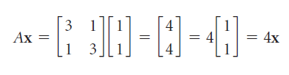
Eigenvector y Eigenvalue
Ejemplo :
Demuestre que es un eigenvector a A =
y encuentre el eigenvalor correspondiente.
de donde se tiene que x es un eigenvector de A que corresponde al eigenvalor 4.
Fuente: Algebra Lineal, una introducción moderna, David Poole, Cengage Learning

Slide 28
RESUMEN
05

Slide 29
RESUMEN
En esta presentación, hemos visto:
Álgebra Lineal
Conjunto de datos
Operaciones con matrices
Eigenvector y Eigenvalues

